Slide 1
Foundations of audio unit testing
Fabio Bottarelli
27275A

Slide 2


Notes:
Mondo
Cos’è JUCE

Slide 3
“This is audio software…
… you just don't test it”
Notes:
- Timbro brillante, no > 7
- manovella suono frizzante

Slide 4
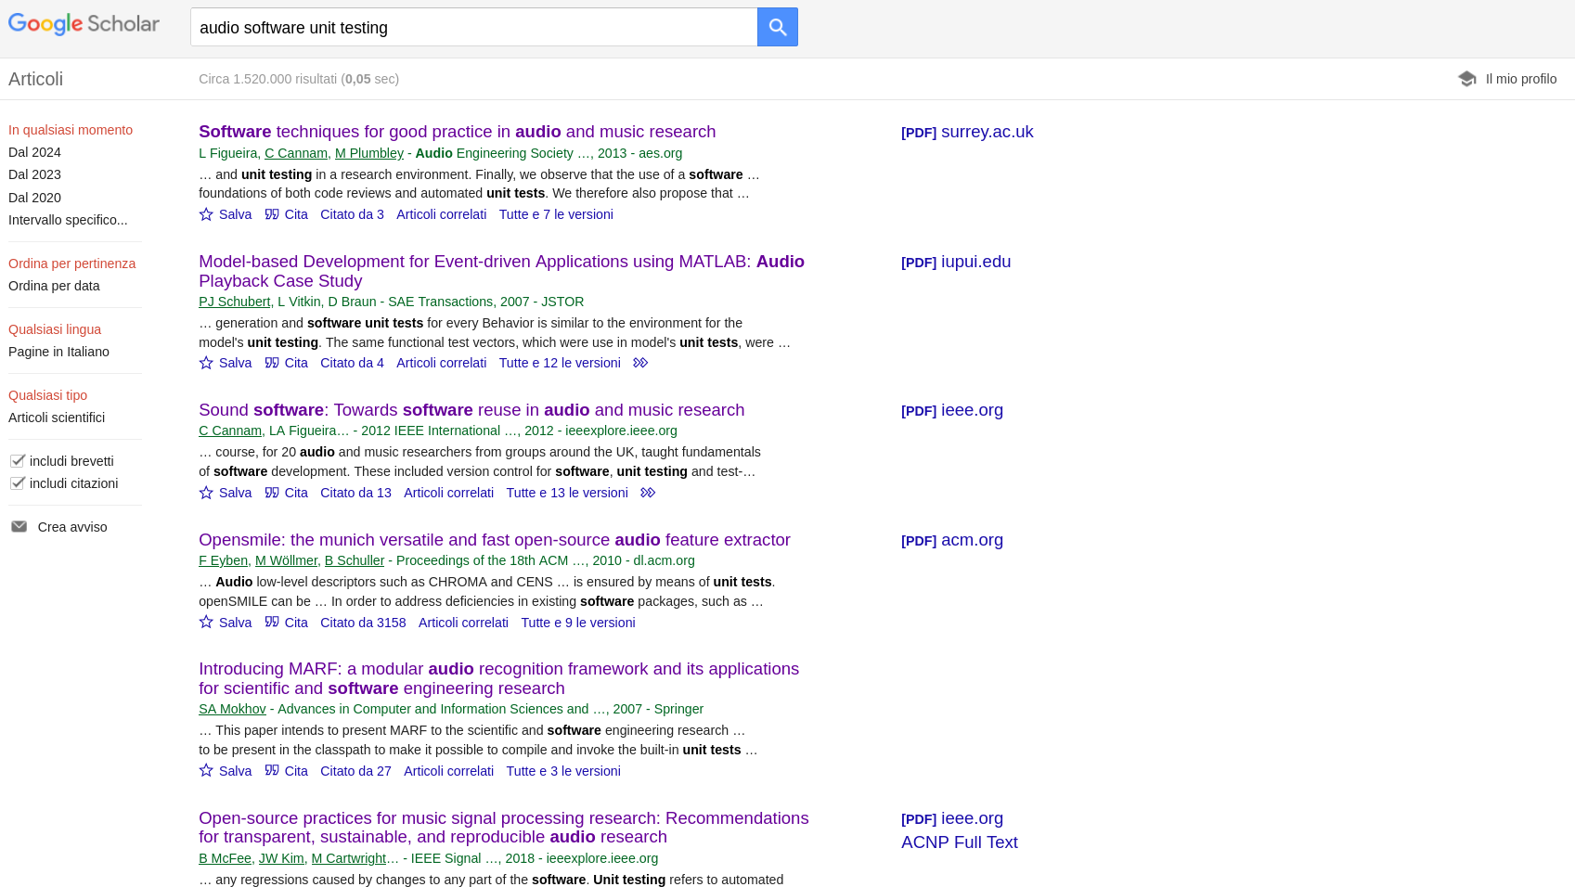
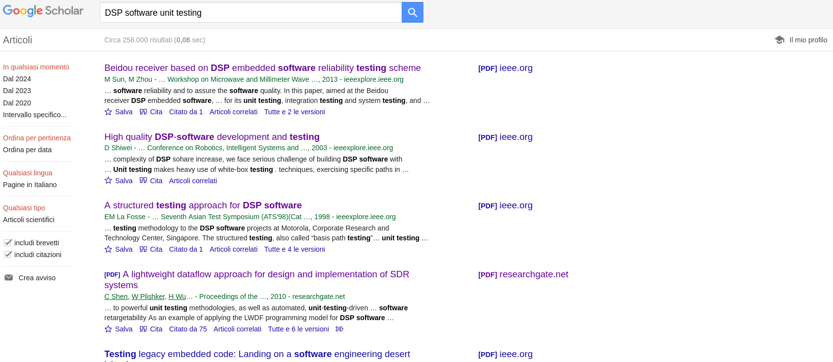
Notes:
- Test integrazione di sistemi
- paper generici
- cosa ho fatto io

Slide 5
The fastest DSP crash course possible
Notes:
premessa

Slide 6
What is audio in the time domain?
A buffer of values between with magnitude (volume) between -1 and 1

Slide 7
DEMO
Notes:
OSCILLOSCOPIO SIN / NOISE

Slide 8
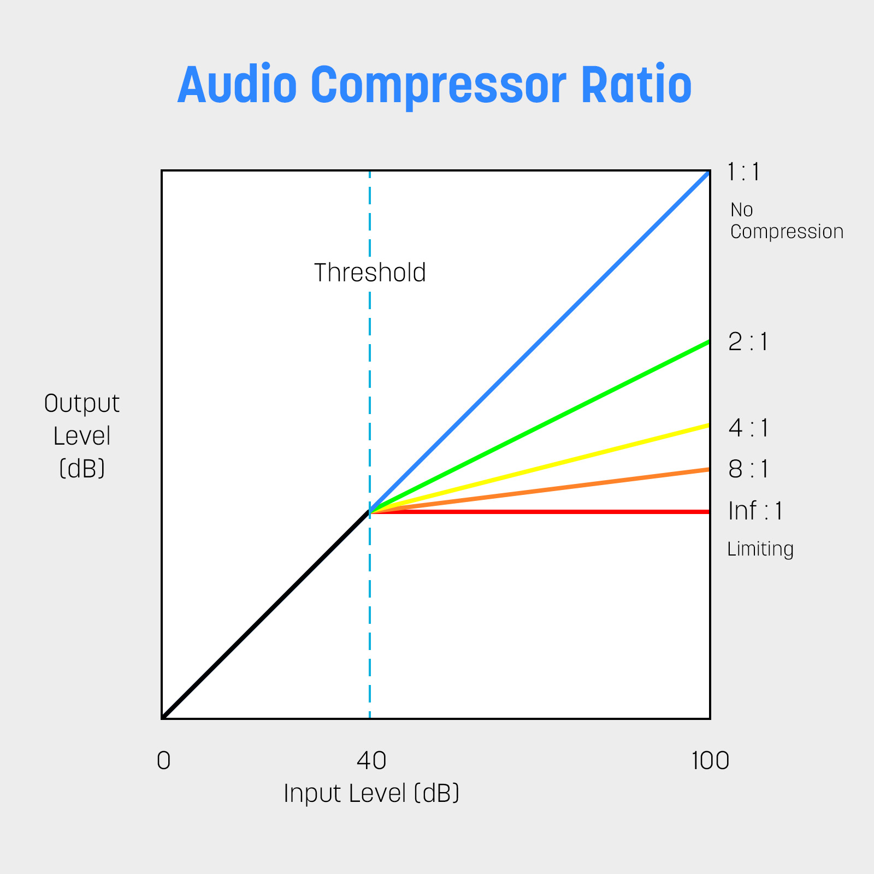
Compressor: a testable audio device in the time domain
Dampens input if volume higher than x

Slide 9
DEMO
Notes:
COMPRESSORE su SIN

Slide 10
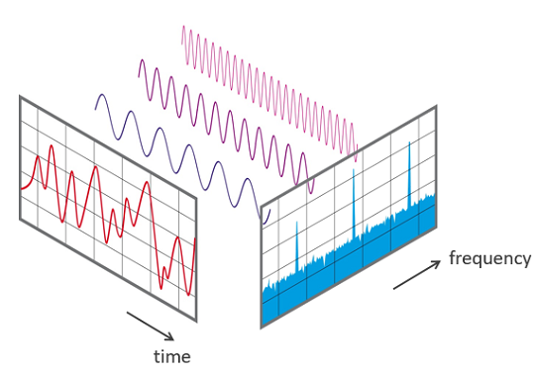
What is audio in the frequency domain?
A buffer of values between 0 And 1
Audible frequencies between 20Hz and 20kHz
Move from time to freq domain with FFT:
Notes:
Cos’è la FFT

Slide 11
DEMO
Notes:
SPETTROGRAMMA SIN / NOISE

Slide 12
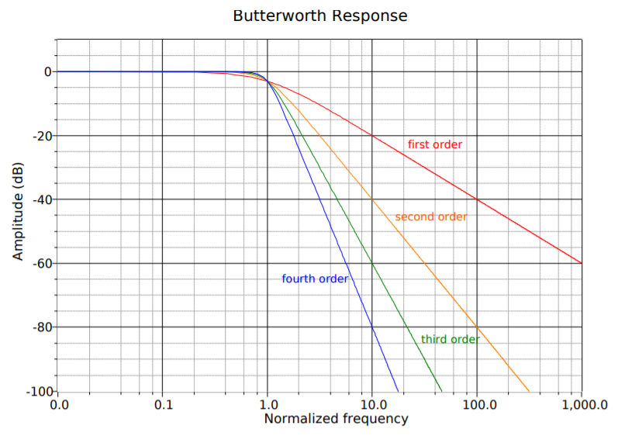
Filter: a testable audio device in the frequency domain
Notes:
È un circuito che ha come effetto passabasso

Slide 13
DEMO
Notes:
FILTRO su SIN / NOISE

Slide 14
End of the crash course

Slide 15

Notes:
overhead
odissea

Slide 16
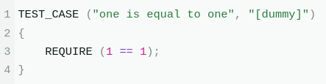

Slide 17
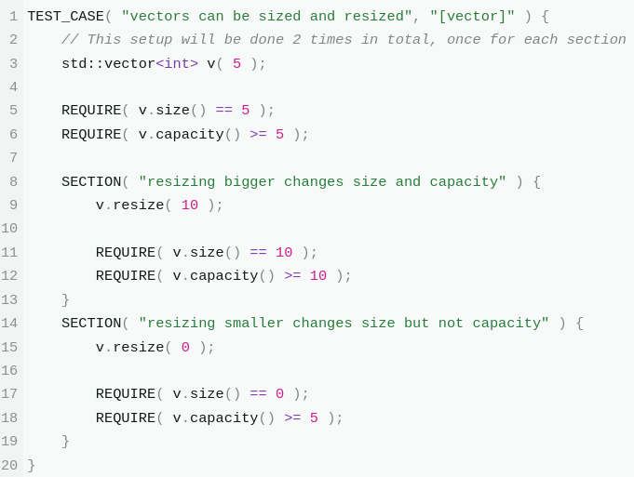
Sections
Notes:
- approccio diverso a setup e teardown
- viene da scrivere un test unico
- non è immediata la lettura di come andranno I test

Slide 18
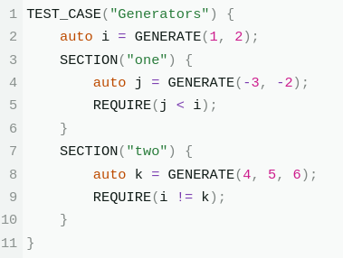
Generators
Notes:
Combinatorialmente

Slide 19
Testing a lowpass filter
Notes:
Ho scritto un filtro
E dei test per esso

Slide 20
Testing a lowpass filter
And i found a bug 😱

Slide 21
DEMO
Notes:
Discorso sulla percezione umana

Slide 22
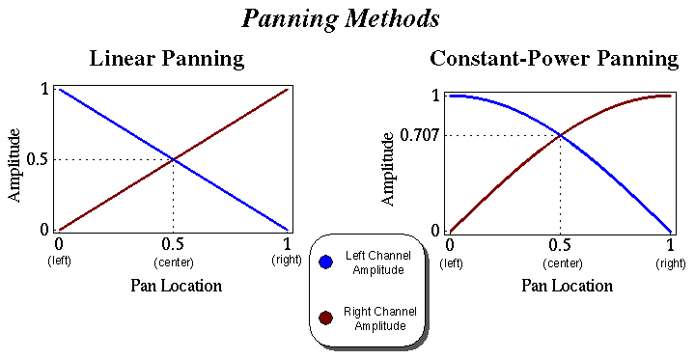
Notes:
Stavo usando un dry/wet non adatto

Slide 23
BDD
SCENARIO, GIVEN, THEN, AND_*

Slide 24
Code

Slide 25
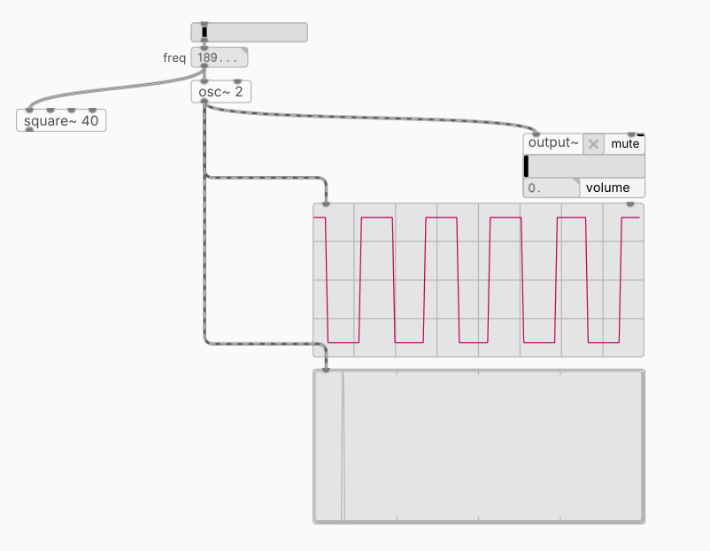
SCHUBERT, Peter J.; VITKIN, Lev; BRAUN, David. Model-based Development for Event-driven Applications using MATLAB: Audio Playback Case Study. SAE Transactions, 2007, 255-260.

